Slide 1
Môn: Kĩ thuật
Cắt, khâu, thêu sản phẩm tự chọn
Notes:
Gv: Dương Hiển Tịnh- Zalo: 0764471160.

Slide 2
Kĩ thuật: Cắt, khâu thêu sản phẩm tự chọn
Sử dụng được một số vật liệu, dụng cụ cắt, khâu, thêu để tạo sản phẩm đơn giản
MỤC TIÊU
Vận dụng 2 -3 kĩ năng cắt, khâu, thêu đã học
Rèn luyện tính kiên trì, cẩn thận khi cắt, khâu, thêu.
Notes:
Gv: Dương Hiển Tịnh- Zalo: 0764471160

Slide 3
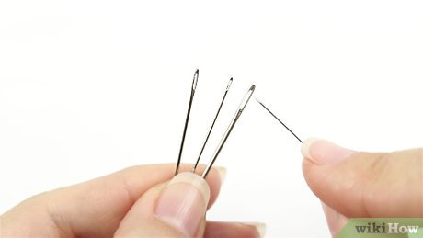
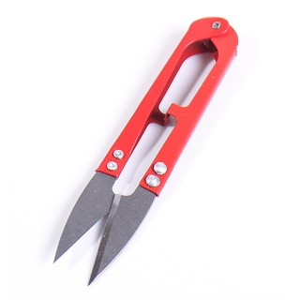
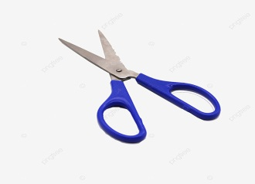
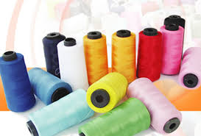
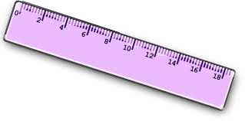
Kỹ thuật: Cắt, khâu thêu sản phẩm tự chọn
CHUẨN BỊ
Vải khâu
Kim khâu, kim thêu chỉ khâu, chỉ thêu
Kéo, thước kẻ, bút chì
20cm
15cm
Notes:
Gv: Dương Hiển Tịnh- Zalo: 0764471160

Slide 4
Kỹ thuật: Cắt, khâu thêu sản phẩm tự chọn
CÁC MẪU KHÂU, THÊU ĐÃ HỌC
1. Khâu thường
2. Khâu đột thưa
3. Thêu móc xích
Notes:
Gv: Dương Hiển Tịnh- Zalo: 0764471160

Slide 5
Kỹ thuật: Cắt, khâu thêu sản phẩm tự chọn
2.KHÁM PHÁ
Notes:
Gv: Dương Hiển Tịnh- Zalo: 0764471160

Slide 6
1. KHÂU THƯỜNG
Quy trình thực hiện
1) Vạch dấu đường khâu
10 9 8 7 6 5 4 3 2 1
Quan sát quy trình và nêu các bước khâu thường ?
Bước 1: Vạch dấu đường khâu.
Bước 2: Khâu các mũi khâu thường theo đường vạch dấu
2) Khâu các mũi khâu thường theo đường vạch dấu
10 9 8 7 6 5 4 3 2 1
10 9 8 7 6 5 4 3 2 1
10 9 8 7 6 5 4 3 2 1
a) Bắt đầu khâu
b) Khâu các mũi khâu đầu
c) Khâu các mũi khâu tiếp theo
Notes:
Gv: Dương Hiển Tịnh- Zalo: 0764471160

Slide 7
1. KHÂU THƯỜNG
a. Bắt đầu khâu
Khâu từ phải qua trái.
10 9 8 7 6 5 4 3 2 1
Lên kim ở điểm 1, cách mép vải 1cm.
Notes:
Gv: Dương Hiển Tịnh- Zalo: 0764471160

Slide 8
1. KHÂU THƯỜNG
b. Khâu các mũi khâu đầu
Rút kim, kéo sợi chỉ vuốt mũi khâu cho đường chỉ thẳng.
10 9 8 7 6 5 4 3 2 1
Các mũi khâu đầu: xuống kim điểm 2, lên kim điểm 3, xuống điểm 4 và lên điểm 5.

Slide 9
1. KHÂU THƯỜNG
c. Khâu các mũi khâu tiếp theo
10 9 8 7 6 5 4 3 2 1
Mũi khâu tiếp theo: Xuống kim điểm 6, lên kim điểm 7, xuống kim điểm 8, lên kim điểm 9, xuống kim điểm 10 và lên kim tại điểm tiếp theo. Cứ như vậy cho đến cuối đường khâu.
Notes:
Gv: Dương Hiển Tịnh- Zalo: 0764471160

Slide 10
1. KHÂU THƯỜNG
Kết thúc đường khâu
10 9 8 7 6 5 4 3 2 1
Xuống kim ở mặt trái, gút chỉ
Notes:
Gv: Dương Hiển Tịnh- Zalo: 0764471160

Slide 11
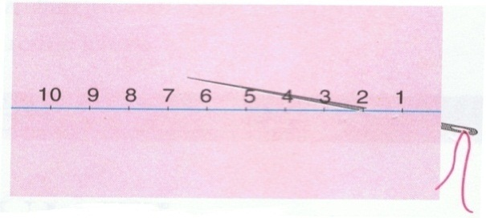
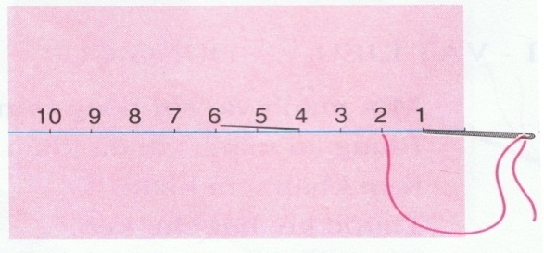
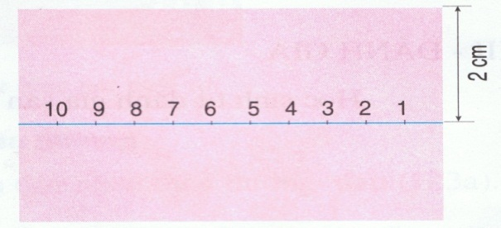
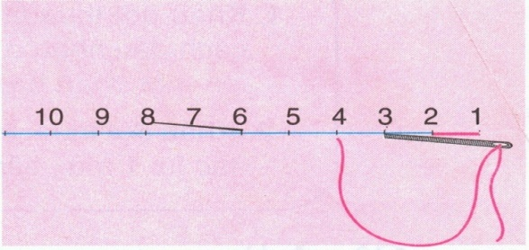
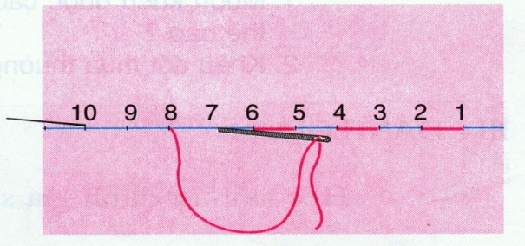
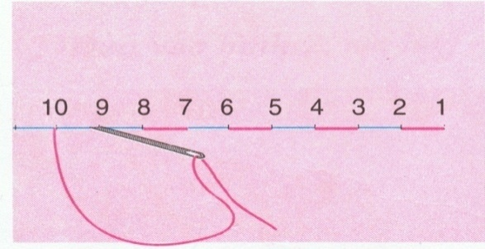
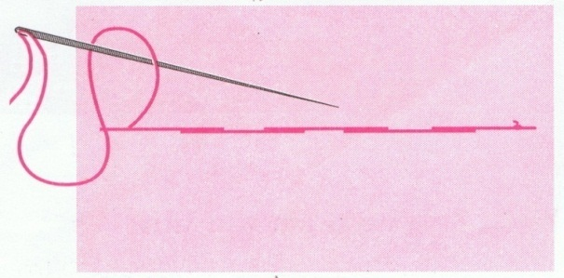
2. Khâu đột thưa
Quy trình thực hiện
2. Khâu đột thưa theo đường dấu.
1. Vạch dấu đường khâu
a) Bắt đầu khâu
b) Khâu mũi thứ nhất
c) Khâu mũi thứ hai
dd) Khâu mũi tiếp theo
e) Kết thúc đường khâu.

Slide 12
2. Khâu đột thưa
a) Bắt đầu khâu
Lên kim tại điểm 2.
10
9
8
7
6
5
4
3
2
1
Notes:
Gv: Dương Hiển Tịnh- Zalo: 0764471160

Slide 13
b) Khâu mũi thứ nhất
2. Khâu đột thưa
- Lùi lại, xuống kim ở điểm 1, lên kim tại điểm 4
- Rút chỉ lên được mũi khâu thứ nhất.
10
9
8
7
6
5
4
3
2
1
Notes:
Gv: Dương Hiển Tịnh- Zalo: 0764471160

Slide 14
c) Khâu mũi thứ 2
2. Khâu đột thưa
Lùi lại, xuống kim tại điểm 3, lên kim tại điểm 6.
Rút chỉ lên được mũi khâu thứ 2.
10
9
8
7
6
5
4
3
2
1
Notes:
Gv: Dương Hiển Tịnh- Zalo: 0764471160

Slide 15
d) Khâu mũi tiếp theo
2. Khâu đột thưa
10
9
8
7
6
5
4
3
2
1
Giống như cách khâu mũi thứ nhất và mũi thứ 2, theo nguyên tắc tiến 3 lùi 1
e) Kết thúc đường khâu
Notes:
Gv: Dương Hiển Tịnh- Zalo: 0764471160

Slide 16
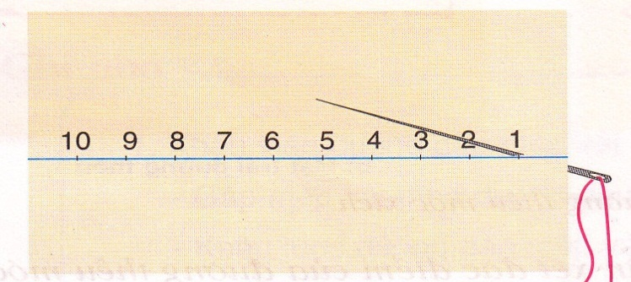
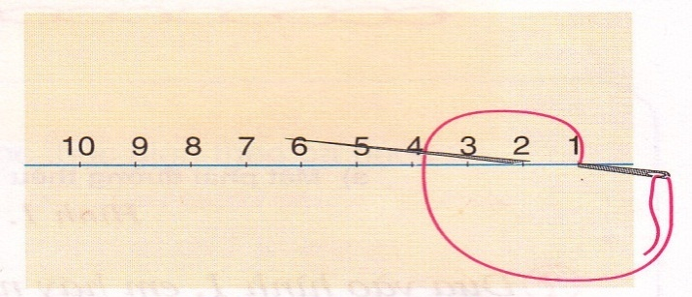
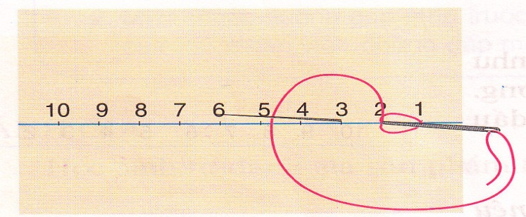
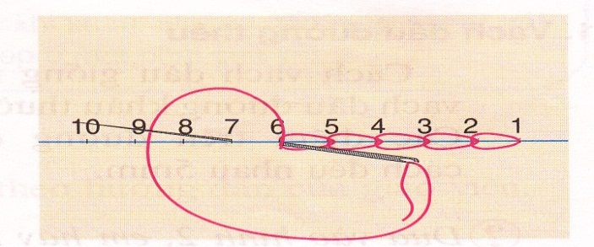
3. Thêu móc xích
Quy trình thực hiện
1. Vạch dấu đường thêu
2. Thêu móc xích theo đường vạch dấu.
10 9 8 7 6 5 4 3 2 1
a) Bắt đầu thêu
b) Thêu mũi thứ nhất
c) Thêu mũi thứ hai
d) Thêu các mũi tiếp theo
Notes:
Gv: Dương Hiển Tịnh- Zalo: 0764471160

Slide 17
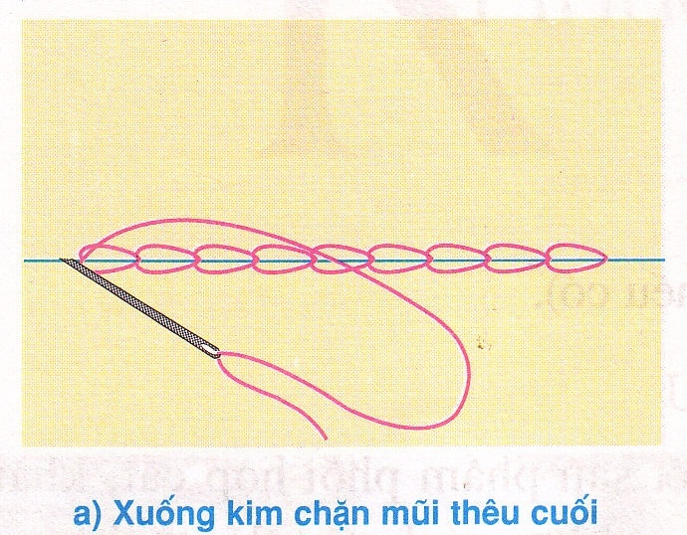
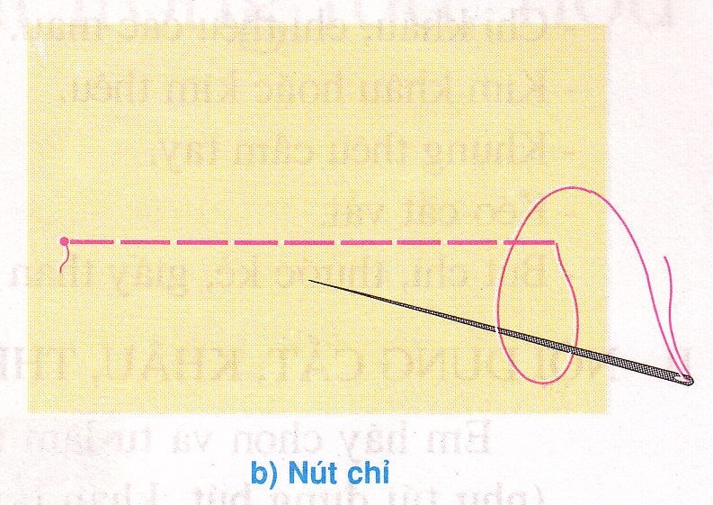
3. Thêu móc xích
Kết thúc đường thêu
Notes:
Gv: Dương Hiển Tịnh- Zalo: 0764471160

Slide 18
Kỹ thuật: Cắt, khâu thêu sản phẩm tự chọn
CÁC MẪU KHÂU, THÊU ĐÃ HỌC
1. Khâu thường
3. Thêu móc xích
2. Khâu đột thưa
Notes:
Gv: Dương Hiển Tịnh- Zalo: 0764471160

Slide 19
Kỹ thuật: Cắt, khâu thêu sản phẩm tự chọn
3.VẬN DỤNG
Notes:
Gv: Dương Hiển Tịnh- Zalo: 0764471160

Slide 20
Quy trình thực hiện
Hãy ghi số (1, 2, 3, 4, 5) vào ô trống cho đúng với các bước thực hành làm sản phẩm em chọn
1
Vạch dấu sản phẩm trên vải
3
Vẽ mẫu trang trí sản phẩm (nếu muốn trang trí)
2
Cắt vải theo đường vạch dấu
5
Khâu thành sản phẩm bằng các đường khâu đã chọn
4
Thêu trang trí bằng mũi khâu, thêu đã học
Notes:
Gv: Dương Hiển Tịnh- Zalo: 0764471160

